Slide 1


Počátky římské literatury
Tematická oblast | Antika
Datum vytvoření | 10. 7. 2013
Ročník | První ročník gymnázia
Stručný obsah | Počátky písma a komedie v Římě
Způsob využití | Prezentace slouží jako výklad nebo může být použita k zopakování probraného učiva. Procházíme se žáky jednotlivé úkoly, po kterých následuje řešení.
Autor | Mgr. Martina Svízelová
Kód | VY_32_INOVACE_16_CSVI12
Gymnázium a Jazyková škola s právem státní jazykové zkoušky Zlín

Slide 2
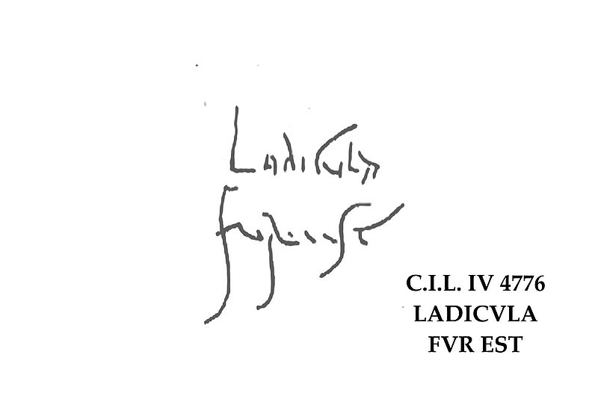
Písmo
Jak se nazývá jazyk, který používali Římané?
Překlad: Ladicula je zlodějka.

Slide 3
Řešení
Latinský jazyk.
Písmo nazýváme latinka (latinská abeceda).
Římané převzali písmo od Etrusků.

Slide 4
Etapy římské literatury
Archaické období 240-81 př. n. l.
Zlaté období 81 př. n. l.-14 n. l.
Stříbrné období 14-117 n. l.
Pozdní (bronzové) období 117 - 476 n. l.

Slide 5
Archaické období
Nejprve vznikaly texty úřední, náboženské a právnické.
Za počátek římské literatury je považován překlad Odyssey Liviem Andronicem.
V archaickém období se rozvíjela dramatická tvorba.
Nejvýznamnější dramatikové této doby byli Plautus a Terentius.

Slide 6
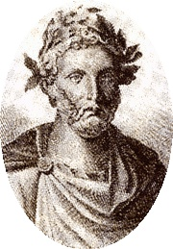
Titus Maccius Plautus
255-184 př. n. l.
neurozený původ, údajně propuštěnec
římský dramatik
navázal na novou řeckou komedii
autor komedií (130 her, dochovalo se 21)
důvěrně znal humor nižších vrstev
vytvářel komické charaktery (lakomce, lehké ženy, prohnaného otroka…)
Kdo byl nejspíš jeho vzorem?

Slide 7
Plautovy komedie
Plautovým vzorem byl řecký dramatik Menandros.
Plautovy komedie byly u diváků velmi oblíbené.
Plautovou tvorbou se inspirovali dramatikové z doby renesance a také francouzský dramatik z období klasicismu Moliѐre.
Nejznámější Plautovy hry: Lišák Pseudolus, Vychloubačný voják, Komedie o hrnci.

Slide 8

Komedie o hrnci
Stařec Euclio skryl hrnec plný zlata, protože se bál, že mu jej někdo ukradne. Hrnec nakonec opravdu zmizí. Peníze použije zamilovaný mladík, aby s pomocí svého otroka dosáhl sňatku se svou vyvolenou, Euclionovou dcerou.

Slide 9
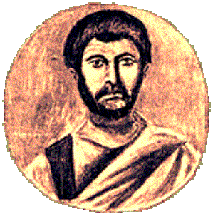
Publius Terentius Afer
Co by mohlo znamenat slovo Afer?
195-159 př. n. l.
přišel jako otrok z Kartága
napsal 6 komedií
nepracuje tolik s bujnou komikou a fantazií
používá vytříbený jazyk a zaměřuje se na vzdělaného diváka
neslavil takový úspěch jako Plautus

Slide 10
Terentiovy komedie
Afer jako z Afriky.
Kleštěnec
  originální název zněl Eunuchus
  mladík Chaerea se vydává za kleštěnce, aby mohl být své dívce nablízku

Slide 11
Zdroje
Obrázek (nápis): http://commons.wikimedia.org/wiki/File:4776%28Ladicula_fur%29.jpg?uselang=cs
Obrázek Plauta: http://commons.wikimedia.org/wiki/File:Plautus.jpg?uselang=cs
Obrázek Terentia: http://commons.wikimedia.org/wiki/File:Terenz2.gif?uselang=cs
CONTE, G. B. Dějiny římské literatury. 1. vyd. Praha: KLP, 2003. ISBN 80-85917-87-4.
Obrázky: Klipart Microsoft Office

